Slide 1
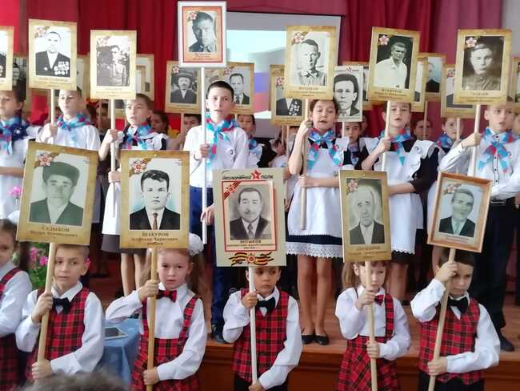
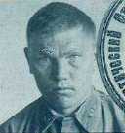
Валиуллов Минулла Арифуллович (1917-1944)
Мы считаем его своим героем, потому что наша школа сыграла важную роль в установлении его личности и судьбы.

Slide 2
Валиуллов Минулла Арифуллович – участник Великой Отечественной войны, гвардии старший сержант, командир отделения курсов младших лейтенантов ЮЗФ, командовал стрелковым взводом 1147го СП 353й СД. Погиб 1 февраля 1944 года во время ожесточенных боев Никопольско-Криворожской наступательной операции. Здесь погибло не менее 40 тысяч советских и более 14 тысяч немецких солдат (это примерно 700 человек в день!). До 2016 года Минулла Арифуллович числился в списке без вести пропавших.

Slide 3
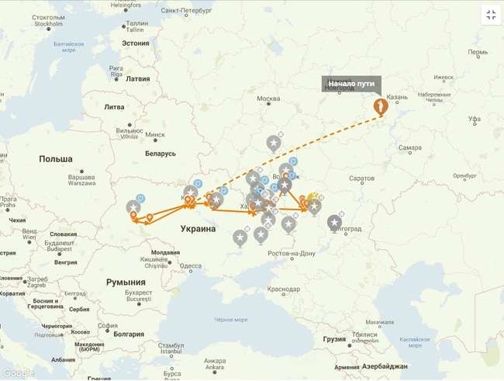
Боевой путь Валиуллова М.А.

Slide 4
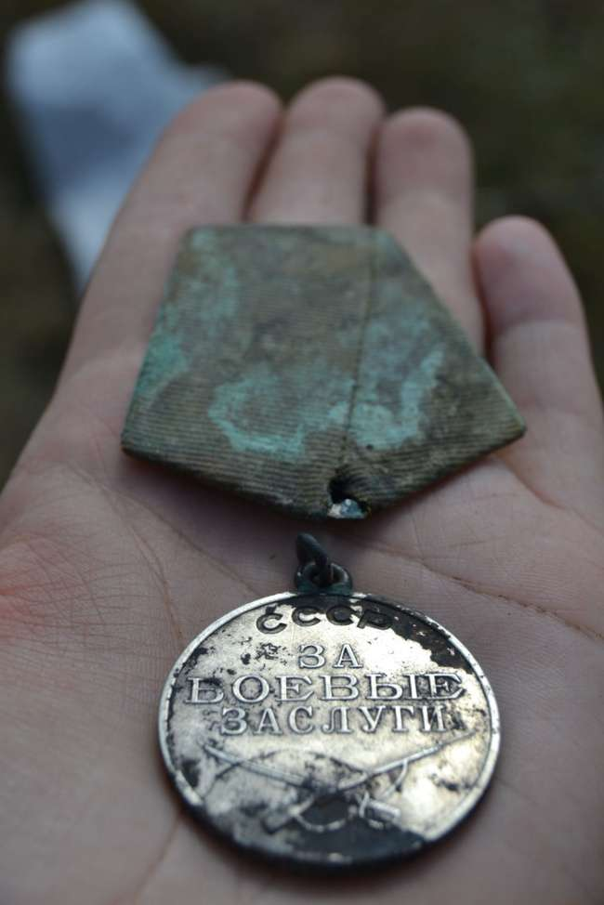
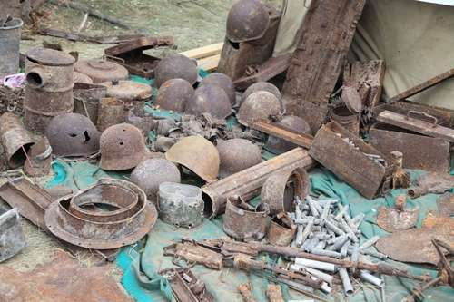
Останки Валиуллова М.А. и 44 советских солдат найдены в Днепропетровской области (Софиевский район) во время работы "Всеукраинской поисковой военно-мемориальной экспедиции "Освобождение Кривбасса". Экспедиция проводилась с 5 по 12 августа 2016 года. В мероприятии приняли участие более 60 поисковиков Украины, среди которых 27 школьников.
Поисковикам удалось обнаружить среди останков медаль «За боевые заслуги», по номеру которой было установлено имя солдата. Им оказался Валиуллов Минулла Арифуллович

Slide 5
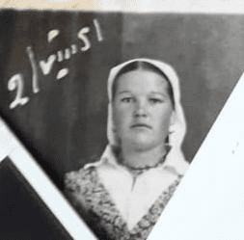
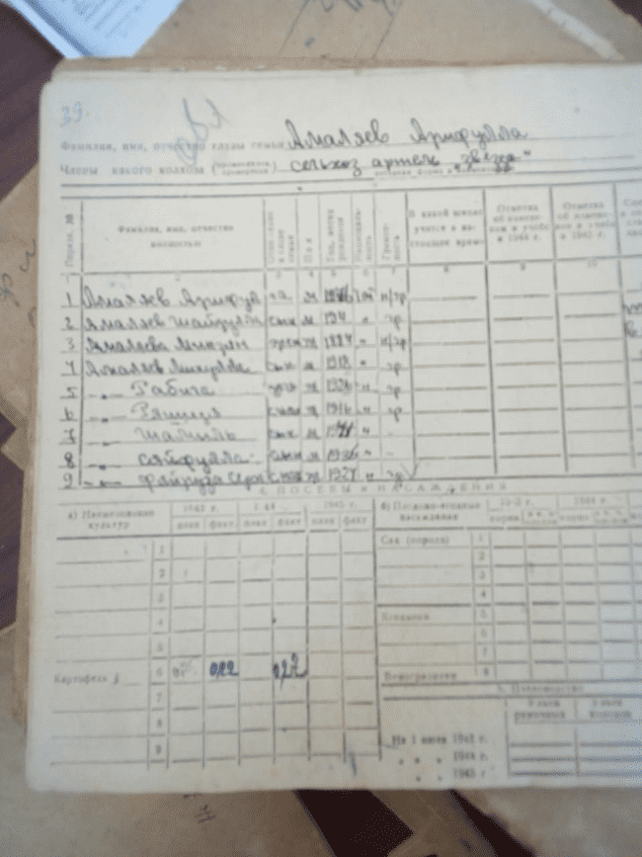
В 2016-2017 годах продолжились поиски родственников Валиуллова М.А. В поиске принимали участие много неравнодушных людей, ход поиска отражен в форуме Солдат.ру (http://www.soldat.ru/forum/viewtopic.php?f=7&t=40342).
Учителям МБОУ «Шыгырданская СОШ №1» удалось установить родственников старшего сержанта. Для этого им пришлось проделать большую работу: опрос старожилов села, поиск родственников жены солдата, сведений в метрических книгах, архивных документах – похозяйственных книгах за 1935-1941 года. В итоге выяснили, что родственниками Валиуллова является семья Амалеевых, а сержант получил фамилию от имени деда. Радостная находка была доведена до поискового отряда города Казани и ВОО «Союз «Народная память» (Украина).
Фейруза Сиразетдиновна – жена Валиуллова М.А.
Запись из похозяйственной книги, 1941г.

Slide 6
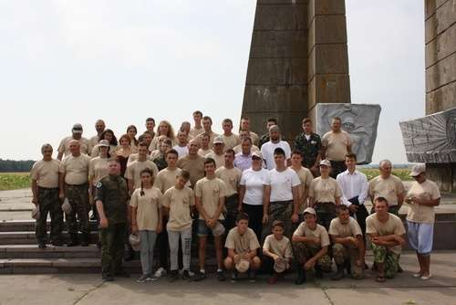
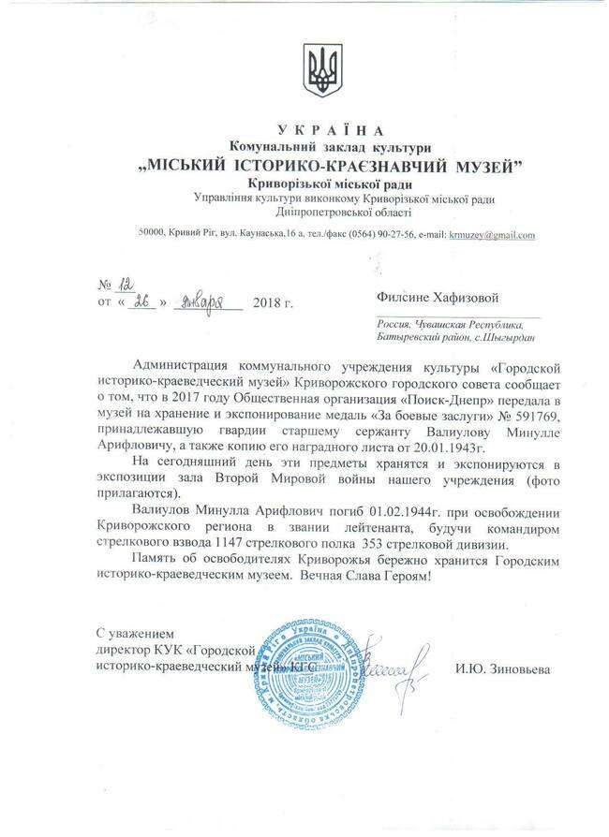
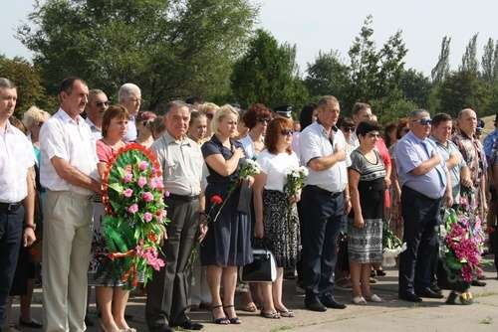
Останки
Валиуллова Минулла Арифулловича перезахоронены 12.08.2016 года в братской могиле на мемориале «Хутор Высокое» Софиевского района Днепропетровской области Украины.
В настоящее время Медаль хранится в историко-краеведческом музее города Кривой Рог.

Slide 7
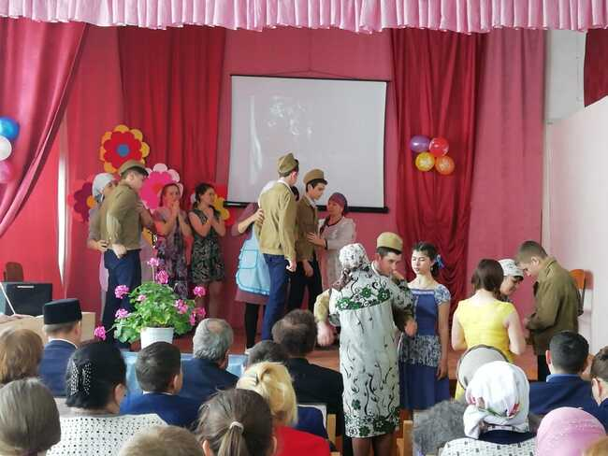
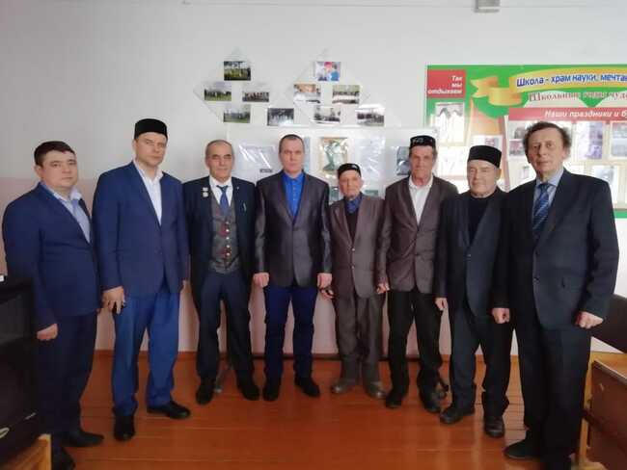
в МБОУ «Шыгырданская СОШ №1» был организован Вечер Памяти, посвященный увековечению памяти солдата Великой Отечественной войны Валиуллова М.А.
Раскрытие истории Героя на войне- это наша победа в «маленькой войне», войне с
безызвестностью, с безымянностью, ведь сколько еще не раскрытых судеб!
Главное, это победа над проклятым врагом нашим - забвением! Пока не угаснет
память о войне - войны не будет!!!
Валиуллов
Минулла Арифуллович – Герой нашей школы!

